Slide 1
TRƯỜNG THCS XUÂN TRÚC
CHÀO MỪNG QUÝ THẦY, CÔ GIÁO
TỚI THĂM VÀ DỰ GIỜ LỚP 6B

Slide 2
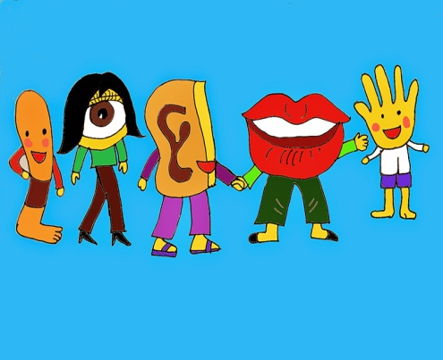
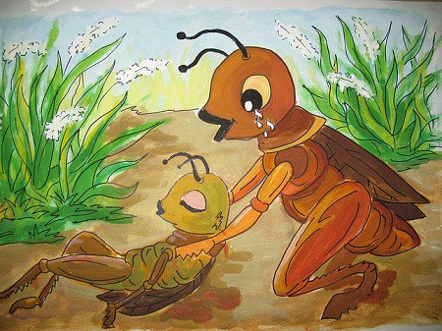
Em đã được học những câu chuyện nào nói về các con vật, đồ vật, cây cối có những hành động như con người ?
Những truyện ấy đã để lại ấn tượng gì trong em về các nhân vật không phải là người nhưng lại có tính cách, tình cảm, hành động như con người ?

Slide 3
TIẾNG VIỆT - TIẾT 93
NHÂN HÓA
Chương trình Ngữ văn, Lớp 6
Giáo viên: NGUYỄN THỊ MỪNG

Slide 4
NHÂN HÓA
NHÂN HÓA
LÀ GÌ ?
CÁC KIỂU
NHÂN HÓA
LUYỆN TẬP

Slide 5
TIẾT 93 NHÂN HÓA
I - NHÂN HÓA LÀ GÌ ?
1. Ví dụ
Ông trời
Mặc áo giáp đen
Ra trận
Muôn nghìn cây mía
Múa gươm
Kiến
Hành quân
Đầy đường.
(Mưa - Trần Đăng Khoa)

Slide 6
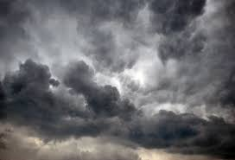
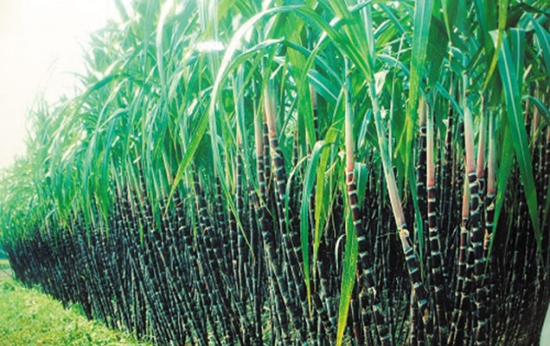
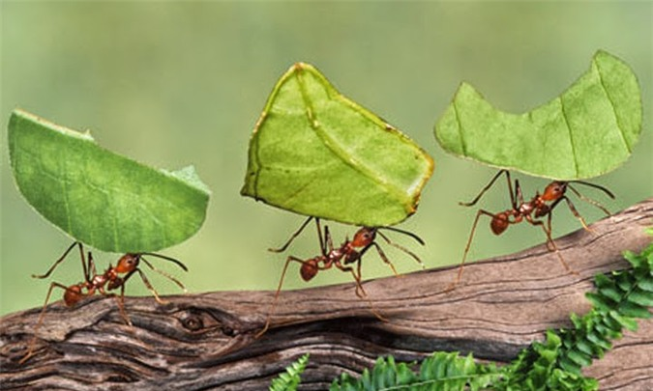
TIẾT 93 NHÂN HÓA
I - NHÂN HÓA LÀ GÌ ?
1. Ví dụ
2. Nhận xét
Ông trời
Mặc áo giáp đen
Ra trận
Muôn nghìn cây mía
Múa gươm
Kiến
Hành quân
Đầy đường.
(Mưa - Trần Đăng Khoa)
Các sự vật ấy được tác giả gán cho những hành động nào ?
Hãy kể tên các sự vật được nói tới trong ví dụ.
Trời
Cây mía
Kiến

Slide 7
TIẾT 93 NHÂN HÓA
I - NHÂN HÓA LÀ GÌ ?
1. Ví dụ
2. Nhận xét
Vậy, em có nhận xét gì về cách gọi và tả đồ vật, cây cối ở đây ?
Những từ ngữ trên vốn được dùng để miêu tả hành động của ai ?
Các sự vật | Hành động
- Trời - Cây mía - Kiến | - Mặc áo giáp. Ra trận - Múa gươm - Hành quân
 Hành động của con người đang chuẩn bị chiến đấu.
 Gọi, tả con vật, đồ vật bằng từ vốn được dùng để gọi hoặc tả người.

Slide 8
TIẾT 93 NHÂN HÓA
Đối chiếu, so sánh các câu ở ví dụ a và b em thấy có gì khác nhau ?
Cách viết ở ví dụ nào hay hơn ? Vì sao ?
I - NHÂN HÓA LÀ GÌ ?
1. Ví dụ
2. Nhận xét
Ví dụ a | Ví dụ b
- Ông trời Mặc áo giáp đen. - Muôn nghìn cây mía Múa gươm - Kiến Hành quân Đầy đường | - Bầu trời đầy mây đen. - Muôn nghìn cây mía ngả nghiêng, lá bay phấp phới. - Kiến bò đầy đường.

Slide 9
TIẾT 93 NHÂN HÓA
I - NHÂN HÓA LÀ GÌ ?
1. Ví dụ
2. Nhận xét
Qua phân tích ví dụ, em hiểu phép nhân hóa là gì ? Tác dụng của nó ?
Ví dụ a | Ví dụ b
- Ông trời. Mặc áo giáp đen. - Muôn nghìn cây mía. Múa gươm - Kiến. Hành quân. Đầy đường Nhân hóa  Loài vật, cây cối sinh động, gần gũi, biểu thị được suy nghĩ, tình cảm của con người. | - Bầu trời đầy mây đen. - Muôn nghìn cây mía ngả nghiêng, lá bay phấp phới. - Kiến bò đầy đường. Không dùng nhân hóa  Miêu tả, tường thuật khách quan. Không có giá trị gợi hình, gợi cảm.

Slide 10
TIẾT 93 NHÂN HÓA
I - NHÂN HÓA LÀ GÌ ?
1. Ví dụ
2. Nhận xét
3. Ghi nhớ
NHÂN HÓA
KHÁI NIỆM
TÁC DỤNG
Là gọi hoặc tả con vật, cây cối, đồ vật,… bằng những từ ngữ vốn được dùng để gọi hoặc tả con người.
Làm cho thế giới loài vật, cây cối, đồ vật trở nên sinh động, gần gũi với con người
Biểu thị được những suy nghĩ, tình cảm của con người

Slide 11
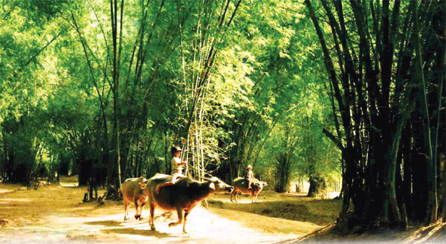
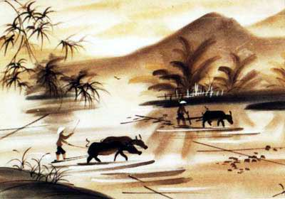
TIẾT 93 NHÂN HÓA
I - NHÂN HÓA LÀ GÌ ?
II - CÁC KIỂU NHÂN HÓA
1. Ví dụ
a/ Từ đó, lão Miệng, bác Tai, cô Mắt, cậu Chân, cậu Tay lại thân mật sống với nhau, mỗi người một việc, không ai tị ai cả. (Chân, Tay, Tai, Mắt, Miệng).
b/ Gậy tre, chông tre chống lại sắt thép của quân thù. Tre xung phong vào xe tăng, đại bác. Tre giữ làng, giữ nước, giữ mái nhà tranh, giữ đồng lúa chín. (Thép Mới).
c/ Trâu ơi, ta bảo trâu này
Trâu ra ngoài ruộng, trâu cày với ta.
(Ca dao).

Slide 12
TIẾT 93 NHÂN HÓA
I - NHÂN HÓA LÀ GÌ ?
II - CÁC KIỂU NHÂN HÓA
1. Ví dụ
2. Nhận xét

Slide 13
TIẾT 93 NHÂN HÓA
THẢO LUẬN NHÓM
Nhóm 1: VÍ DỤ A
- Trong ví dụ a, sự vật nào được nhân hóa ?
- Những sự vật ấy được nhân hoá qua những từ ngữ nào ?
- Những từ ngữ ấy vốn dùng để gọi ai ? Còn ở đây dùng để gọi cái gì ?
Nhóm 2: VÍ DỤ B
- Trong ví dụ b, sự vật nào được nhân hóa ?
- Những sự vật ấy được gán cho những hành động nào ?
- Những từ ngữ chỉ hành động trên vốn dùng để chỉ hành động của ai ?
Nhóm 3: VÍ DỤ C
- Trong ví dụ c, sự vật nào được nhân hóa ?
- Những sự vật ấy được nhân hoá bằng từ ngữ nào ?
- Từ “ơi” thường được dùng để xưng hô với ai ?

Slide 14
TIẾT 93 NHÂN HÓA
Qua các ví dụ trên, em thấy có mấy kiểu nhân hóa ?
I - NHÂN HÓA LÀ GÌ ?
II - CÁC KIỂU NHÂN HÓA
1. Ví dụ
2. Nhận xét
Ví dụ | Sự vật | Từ ngữ
a | miệng, tai, mắt, chân, tay | Lão, bác, cô, cậu là những từ vốn gọi người  ở đây được dùng để gọi vật
b | tre, gậy tre, chông tre | Chống lại, xung phong, giữ là những từ chỉ hành động của người dùng để chỉ hành động của vật
c | trâu | ơi  Trò chuyện, xưng hô với vật như với người

Slide 15
TIẾT 93 NHÂN HÓA
I - NHÂN HÓA LÀ GÌ ?
II - CÁC KIỂU NHÂN HÓA
1. Ví dụ
2. Nhận xét
3. Ghi nhớ
1 - Dùng những từ vốn gọi người để gọi vật
2 - Dùng những từ vốn chỉ hoạt động, tính chất của người để chỉ hoạt động, tính chất của vật
3 KIỂU NHÂN HÓA
3 - Trò chuyện, xưng hô với vật như đối với người

Slide 16
TIẾT 93 NHÂN HÓA
BÀI TẬP NHANH
4 nhóm sẽ cùng làm nhanh 3 bài tập

Slide 17
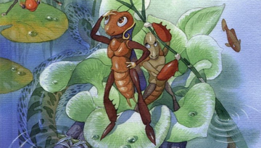
TIẾT 93 NHÂN HÓA
Bài 1
“Tôi đi đứng oai vệ. Mỗi bước đi, tôi làm điệu dún dẩy các khoeo chân, rung lên rung xuống hai chiếc râu. Cho ra kiểu cách con nhà võ. Tôi tợn lắm. Dám cà khịa với tất cả mọi bà con trong xóm. Khi tôi to tiếng thì ai cũng nhịn, không ai đáp lại. Bởi vì quanh quẩn, ai cũng thuộc mình cả. Không nói, có lẽ họ nể hơn là sợ. Nhưng tôi lại tưởng thế là không ai dám ho he”. (Tô Hoài).
- Phép nhân hóa trong đoạn văn trên được tạo ra bằng cách nào ?

Slide 18
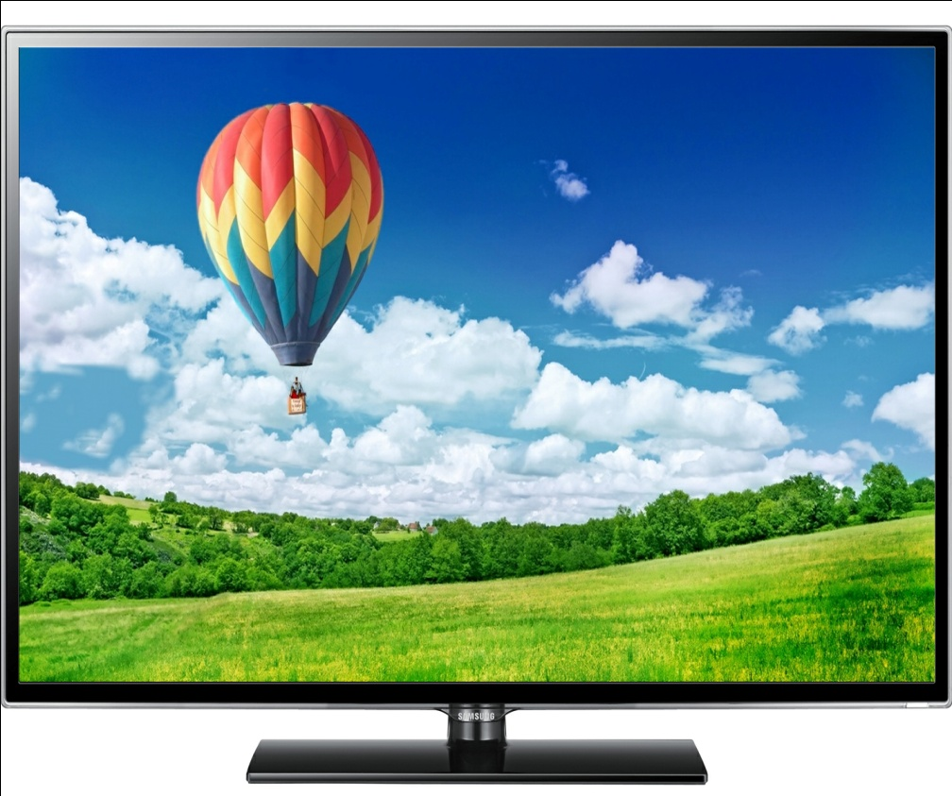
TIẾT 93 NHÂN HÓA
Bài 2
- Nghe nhạc và cho biết phép nhân hóa trong lời nhạc được tạo ra bằng cách nào ?
“Có con chim vành khuyên nhỏ. Dáng trông thật ngoan ngoãn quá. Gọi “dạ” bảo “vâng”. Lễ phép ngoan nhất nhà. Chim gặp bác Chào Mào, “ chào bác!”... (Con chim vành khuyên - Hoàng Vân).

Slide 19
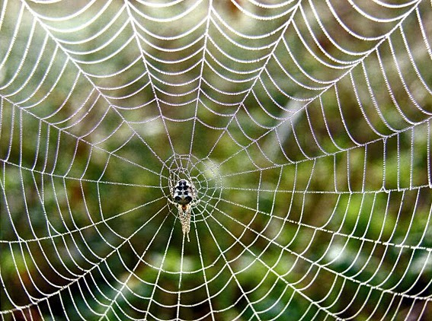
TIẾT 93 NHÂN HÓA
Bài 3
- Phép nhân hóa trong bài ca dao sau được tạo ra bằng cách nào ?
Buồn trông con nhện chăng tơ
Nhện ơi, nhện hỡi, nhện chờ mối ai ?
Buồn trông chênh chếch sao mai
Sao ơi, sao hỡi, nhớ ai sao mờ ?

Slide 20
TIẾT 93 NHÂN HÓA
Bài 1 - Dùng từ vốn gọi người để gọi vật
ĐÁP ÁN
Bài 2 - Dùng từ chỉ hành động của người dùng để chỉ
hành động của vật
BÀI TẬP NHANH
Bài 3 - Trò chuyện, xưng hô với vật như đối với người

Slide 21
TIẾT 93 NHÂN HÓA
I - NHÂN HÓA LÀ GÌ ?
II - CÁC KIỂU NHÂN HÓA
III - LUYỆN TẬP
Bài tập 1: Đọc hai đoạn văn sau và trả lời các câu hỏi:
Bến cảng lúc nào cũng đông vui. Tàu mẹ, tàu con đậu đầy mặt nước. Xe anh, xe em tíu tít nhận hàng về và chở hàng ra. Tất cả đều bận rộn. (Phong Thu).
Bến cảng lúc nào cũng rất nhiều tàu xe. Tàu lớn, tàu bé đậu đầy mặt nước. Xe to, xe nhỏ nhận hàng về và chở hàng ra. Tất cả đều hoạt động liên tục.
a/ Chỉ ra và nêu tác dụng của phép nhân hóa trong hai đoạn văn trên.
b/ So sánh cách diễn đạt của hai đoạn văn.

Slide 22
TIẾT 93 NHÂN HÓA
Quang cảnh bến cảng
Đoạn 1 | Đoạn 2
Nhân hóa | Không sử dụng nhân hóa
- Đông vui - Tàu mẹ, tàu con - Xe anh, xe em - Tíu tít nhận hàng về... - Bận rộn  Người đọc dễ hình dung cảnh nhộn nhịp, bận rộn của các phương tiện có trên cảng cũng như không khí lao động khẩn trương, phấn khởi của con người. Sự vật trở nên sống động hơn, gần gũi con người hơn.  Tính biểu cảm cao. | - Rất nhiều tàu xe - Tàu lớn, tàu bé - Xe to, xe nhỏ - Nhận hàng về - Hoạt động liên tục  Quan sát, ghi chép, tường thuật một cách khách quan.

Slide 23
TIẾT 93 NHÂN HÓA
I - NHÂN HÓA LÀ GÌ ?
II - CÁC KIỂU NHÂN HÓA
III - LUYỆN TẬP
Bài tập 2: Đọc và làm bài tập 4 (SGK/59).

Slide 24
TIẾT 93 NHÂN HÓA
Ví dụ | Phép nhân hóa | Kiểu nhân hóa | Tác dụng
a | Núi ơi | Trò chuyện xưng hô với vật như người | Bộc lộ tâm tình, tâm sự của con người
b | Họ (cò, sếu…) cãi cọ om bốn góc đầm | Dùng từ chỉ hành động, tính cách của người để chỉ hành động, tính cách của vật | Sự vật gần gũi, sinh động

Slide 25
TIẾT 93 NHÂN HÓA
Ví dụ | Phép nhân hóa | Kiểu nhân hóa | Tác dụng
c d | - Chòm cổ thụ dáng… xuống nước Thuyền … quay đầu lại - Cây... bị thương; bị chặt ngang nửa thân mình; vết thương, cục máu lớn | Từ chỉ hành động, tính cách của người dùng để chỉ hành động của vật Từ chỉ hành động, tính cách của người dùng để chỉ hành động của vật | Gợi hình ảnh mới lạ, gợi sự sinh động Gợi lòng thương xót, căm thù ở người đọc

Slide 26
TIẾT 93 NHÂN HÓA
CỦNG CỐ
NHÂN HÓA
Nhân hóa là gì ?
Các kiểu nhân hóa
Khái niệm
Tác dụng
1
2
3

Slide 27
TIẾT 93 NHÂN HÓA
DẶN DÒ
Nắm chắc nội dung bài học.
Tìm những văn bản trong SGK Ngữ văn 6, tập 2 có sử dụng phép nhân hóa.
Làm bài tập 3 và 5 (SGK, trang 58-59).
Đọc và soạn bài: Phương pháp tả người.

Slide 28
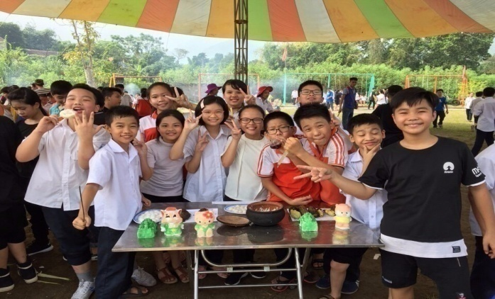
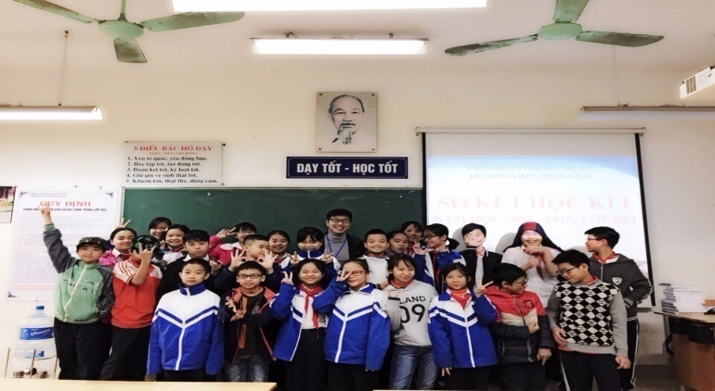
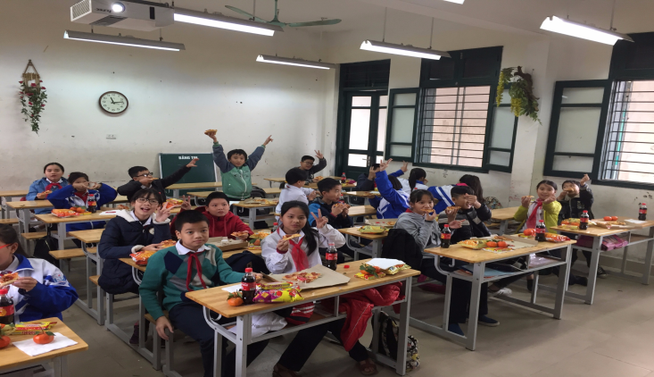
XIN CẢM ƠN !

